Slide 1
ЖАНРОВА СИСТЕМА ІЛЮСТРАЦІЙНИХ ЗАСОБІВ

Slide 2
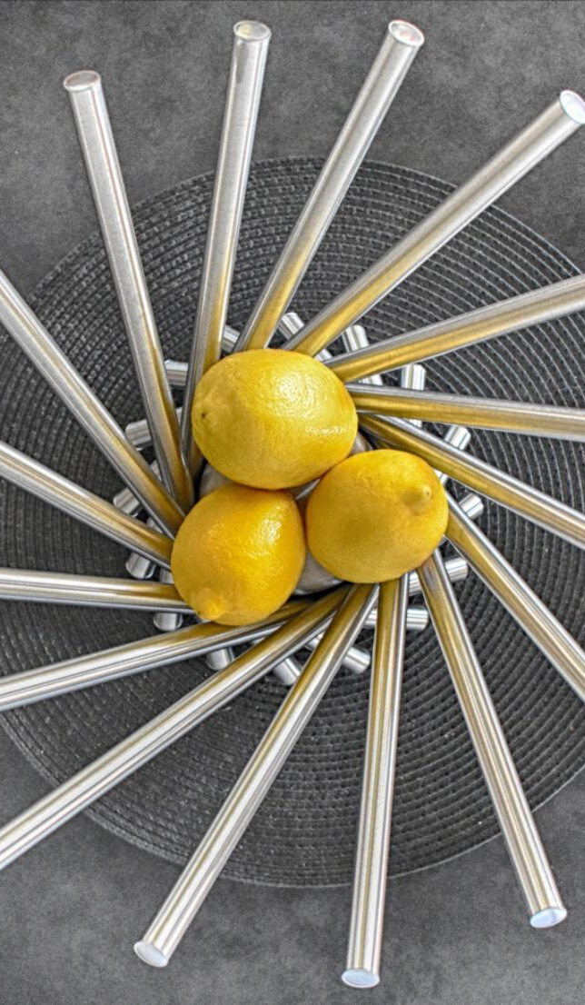
Ілюстрація — наочне зображення, пояснення за допомогою наочних прикладів; зображення, що супроводжує й доповнює текст.
Основні поняття
Концептуальні зображення — це ілюстрація, яку немає необхідності пристосовувати до конкретних фактів, що містяться в тексті.
Жанр - рід твору, що характеризується сукупністю формальних і змістовних особливостей.
Оповідальна ілюстрація. Більшість концептуальних ілюстрацій в принципі можна розглядати як розповідні. Однак існують жанри, мета яких полягає у відображенні послідовності подій у формі сценарію.

Slide 3
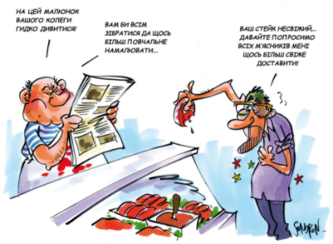
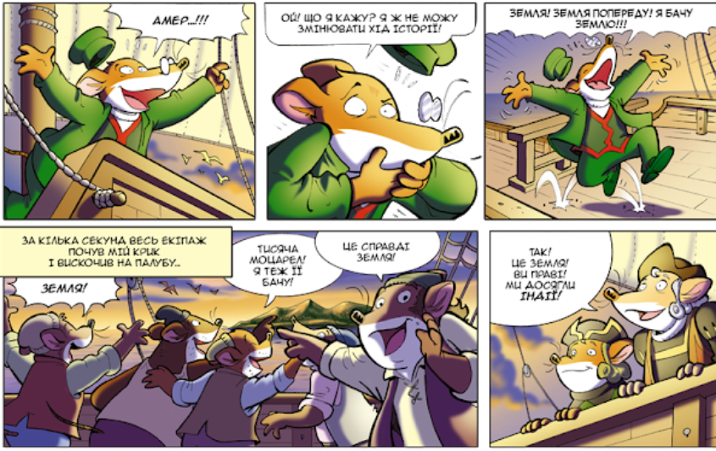
Карикатури - навмисне смішне або спотворене зображення предмету або особи;
Комікси - послідовні малюнки, зазвичай з короткими текстами, які створюють певну зв'язну розповідь;
Мультиплікація - вид кіномистецтва, твори якого створюються шляхом знімання послідовних фаз руху намальованих або об'ємних об'єктів
До оповідальних зображень відносять:
Декоративна ілюстрація, що супроводжує текст, слугуючи прикрасою сторінки.
Ці ілюстрації розташовуються, як правило, на полях (як абстрактні форми, колірні блоки, декоративні об'єкти або деталі, які згадуються в тексті).

Slide 4
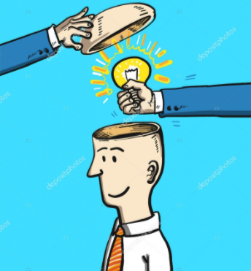
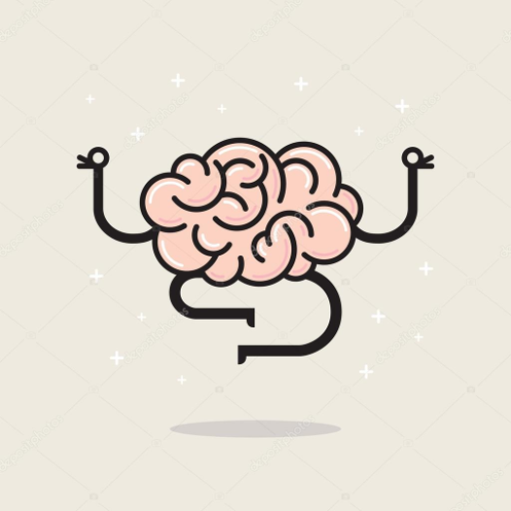
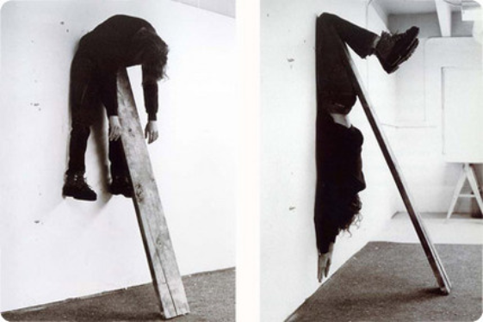
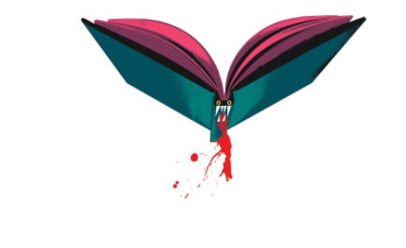
Концептуальні зображення:
- розвивають суб'єктивну ідею, яка міститься в особистісному сприйнятті художником ілюстрованої теми.
- дають уявлення про загальні ідеї, а не про частні факти. Значна частка її успіху залежить від оригінальності стилю митця.
- створюють контекст для прочитання твору, породжує певні очікування у читача з приводу сюжетної теми, формує синтетичний образ ілюстрованого твору.

Slide 5
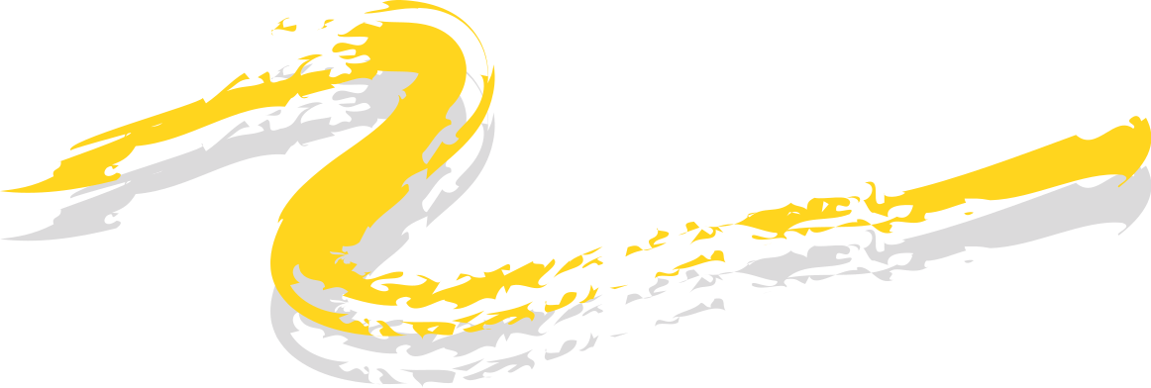
Декоративна ілюстрація
- супроводжує текст, слугуючи прикрасою сторінки;
- ілюстрації розташовуються, як правило, на полях (як абстрактні форми, колірні блоки, декоративні об'єкти або деталі, які згадуються в тексті)
- она пов'язана із загальною композицією видання і служить в якості технічного, дидактичного або документального доповнення до нього.
Декоративна ілюстрація покликана також підкреслювати зміст тексту і посилювати його сприйняття, включаючи в себе особливо привабливі деталі змісту.

Slide 6
Цікавий факт
Згідно з дослідженнями психологів відомо, що перевантаження лівої півкулі кори головного мозку на шкоду правій, яка "відповідальна" за створення образів в усьому багатстві форм, ліній, барв, асоціацій, звуків, запахів, веде не тільки до порушення цілісності сприйняття навчального матеріалу, а й викликає дисгармонію у розвитку особистості.
Певним чином допомагають позбавитися цього ілюстрації.

